Slide 1
Institut Xaloc
Centre educatiu públic, català, inclusiu, laic i respectuós amb la pluralitat.
Colònies anglès
The big adventure
Curs 2017-2018

Slide 2
Ordre del dia
Situació
Horari marc
Activitats
Grups.Habitacions
Què cal portar
Autoritzacions i normes

Slide 3
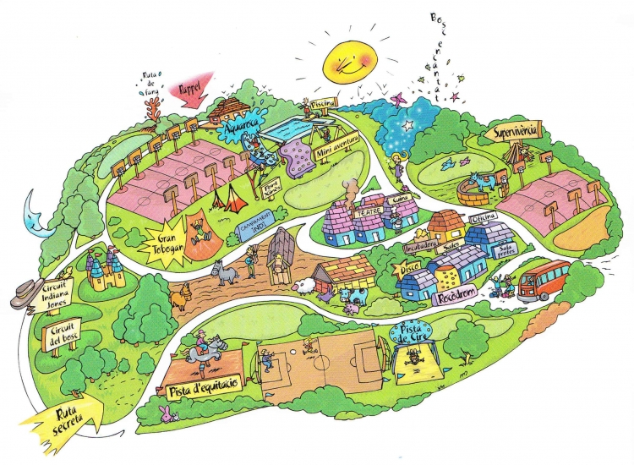

Slide 4
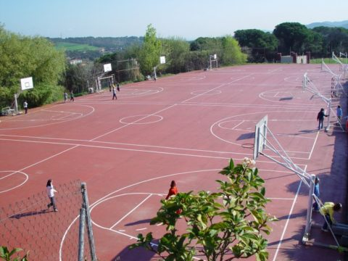
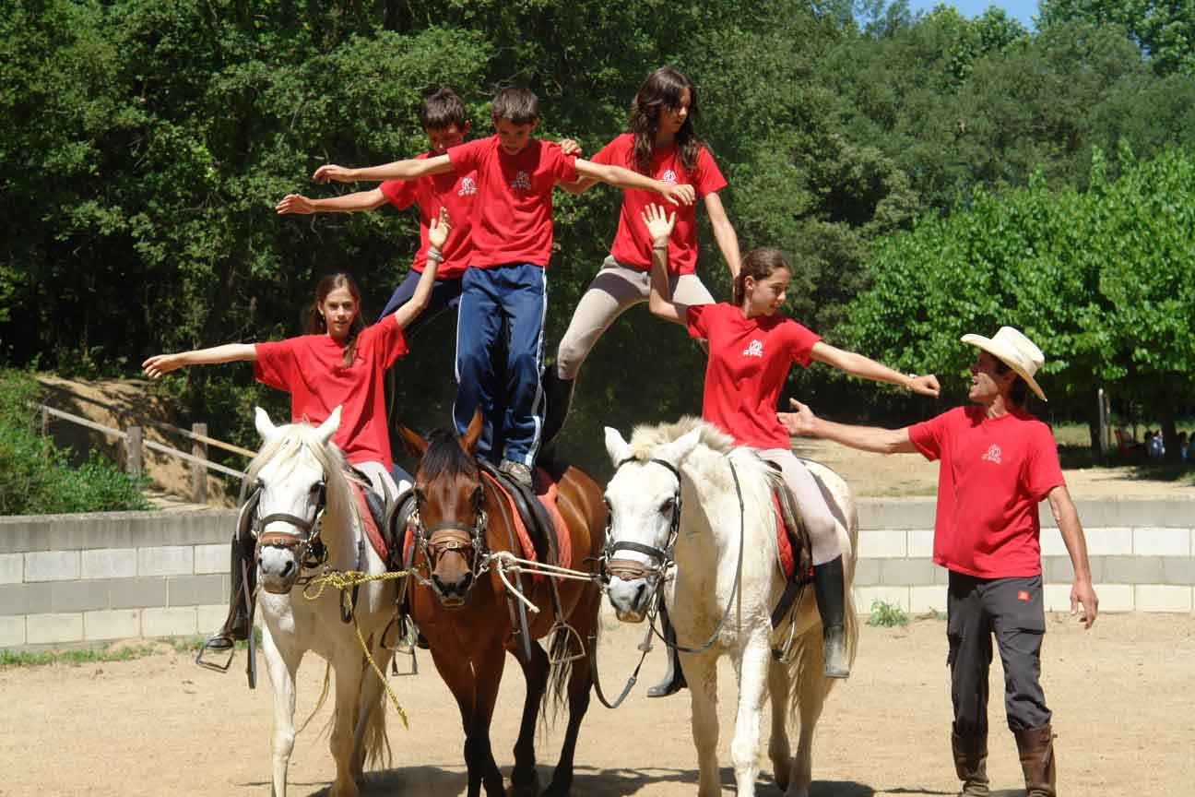
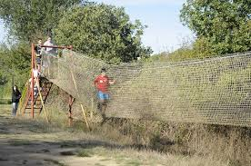
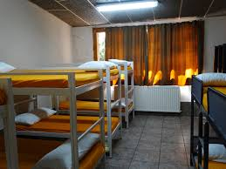
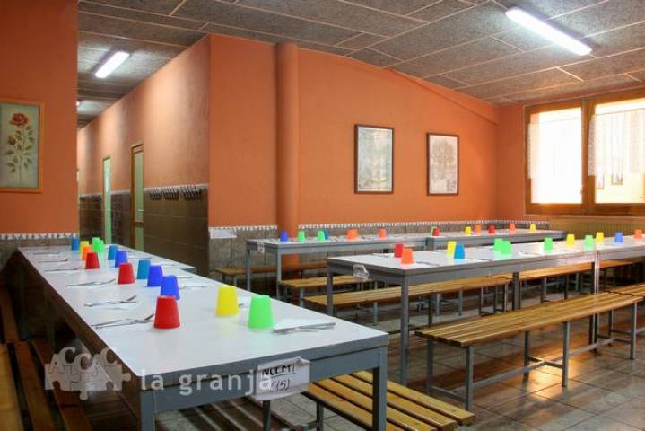
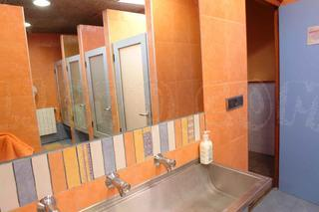
La Granja Palautordera (Montseny)

Slide 5
Horari marc
PRIMER DIA
• 10,15h aprox. Arribada i esmorzar (l’entrepà de casa)
presentacions i normes: INTRODUCCIÓ AL PROGRAMA
• 12,30h allotjament a les habitacions
• 13,00h dinar
• 14,00h esbarjo
• 15,00h preparar-se per les activitats
• 15,30h ACTIVITAT
• 17,00h berenar
• 17,30h ACTIVITAT
• 19,00h temps lliure
• 20,00h sopar
• 21,00h ACTIVITAT DE NIT
• 22,30h descans

Slide 6
SEGON DIA
• 09,15h esmorzar
• 10,00h ACTIVITAT
• 11,30h ACTIVITAT
• 13,00h dinar
• 14,00h esbarjo
• 15,00h preparar-se per les activitats
• 15,30h ACTIVITAT
• 17,00h berenar
• 17,30h ACTIVITAT
• 19,00h temps lliure
• 20,00h sopar
• 21,00h ACTIVITAT DE NIT
• 22,30h descans

Slide 7
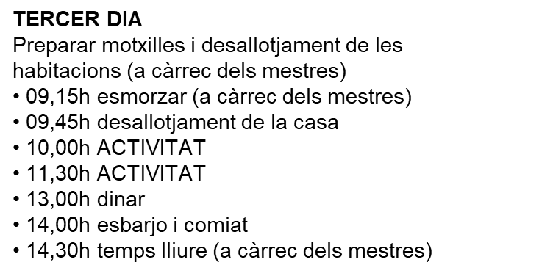

Slide 8
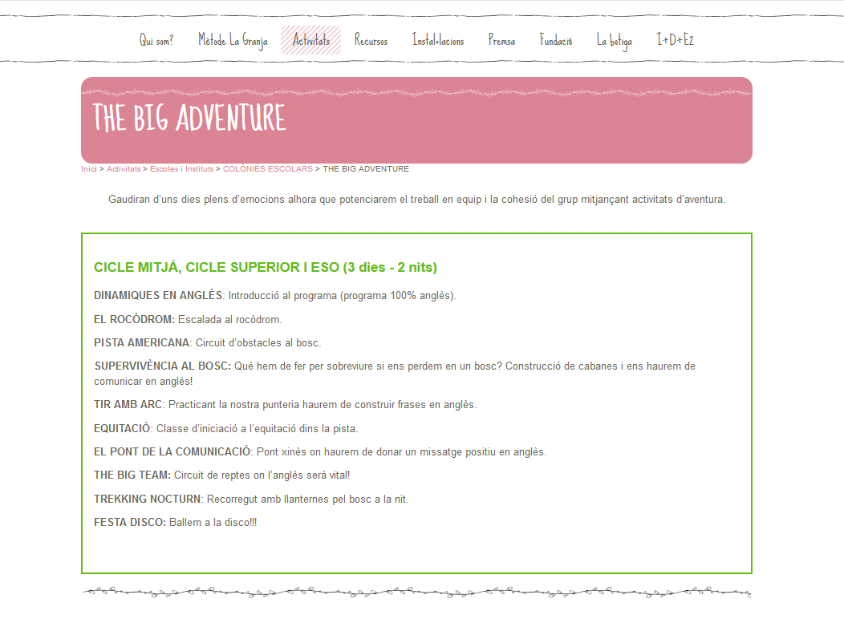

Slide 9
4 habitacions de 10 alumnes

Slide 11
Temes importants:
Lliurament l’autorització al·lèrgies i menús especials: dijous com a màxim
Recordar dilluns:
- portar targeta sanitària original
- hora de sortida les 9:00
- hora d’arribada les 16:00 aproximat
Normes de convivència: La NOFC de referència.

Slide 12
Tots tenim el nostre nord. Arribem-hi plegats!
Curs 2017-2018

